Slide 1
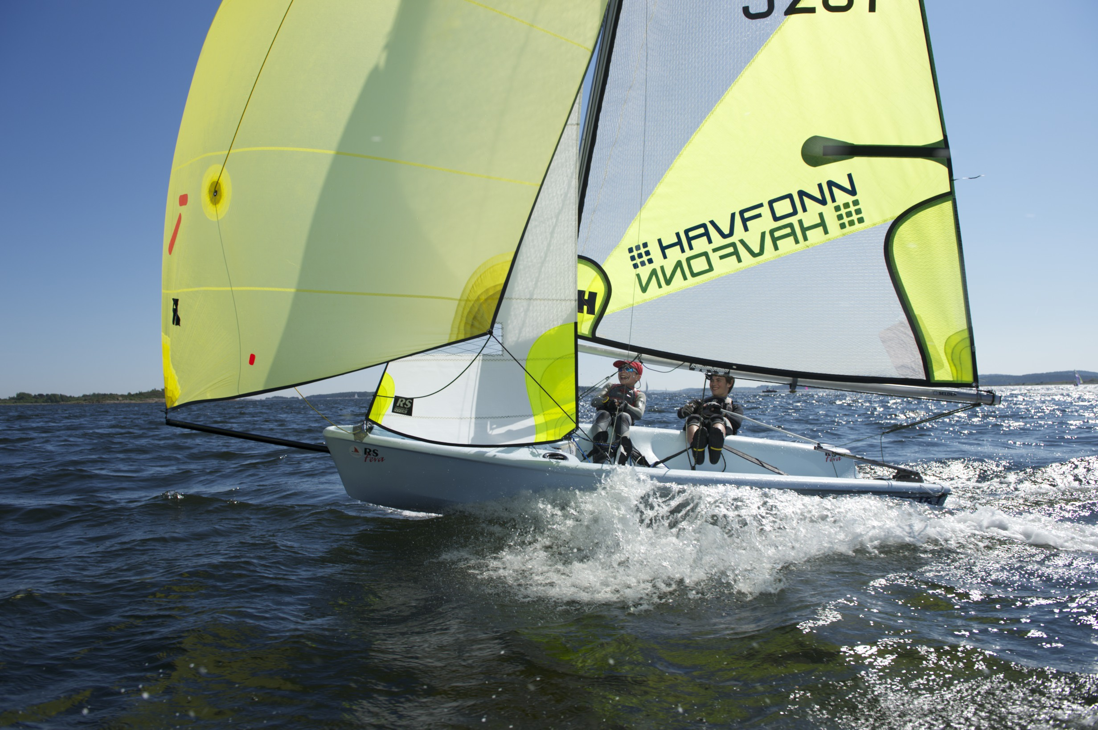
Premieutdeling Havfonn Cup 2012
Årets Havfonn Cup har vært en suksess med mange deltagere, mye seilglede og hyggelige sosiale treffpunkter gjennom sesongen.
Seilere, trenere og foreldre inviteres til sesongavslutning og premieutdeling for sammenlagt Havfonn Cup 2012 på Idrettens Hus onsdag 5 desember klokken 1800. Her blir årets foreningspris delt ut, samt premiering til de beste lagene gjennom sesongen. I kjent ”Fevastil” blir det også en del annen premiering! Det blir servert enkel tapas.
Påmelding sendes senest tirsdag 27.11 til per.christian@seiling.no
Vi håper så mange som mulig kan komme. Adresse: Sognsveien 73, Ullevål Stadion, 0840 Oslo
Velkommen!!

